Slide 1

사업 계획서 평가 시스템 구축을
통한 예비 창업자의 투자 유치
벡스 인텔리젼스
양승호, 박상범

Slide 2
추진 배경 및 현황
매년 신규 창업자 수는 많아지지만, 투자 유치액은 줄어듦으로 신규 창업의 장벽이 높아지는 상황
창업하는데 좋은 아이디어임에도 불구하고 투자를 받지 못하는 경우가 발생
창업 법인기업 수
스타트업 투자 유치액
단위: 만 개
단위: 십억원
자료:중소벤처기업부
자료:스타트업얼라이언스

Slide 3
추진 배경 및 현황
창업 중.후기 기업 투자비율은 76%에 반해 창업 초기기업 투자비율은 24% 밖에 해당되지 않는다.
또한 창업 기업 생존율이 OECD와 비교했을 때 연차가 지날수록 낮아지고 있음
따라서, 객관적인 사업계획서 평가를 통해 사업 아이템에 대한 적절한 투자가 이뤄지도록 조치가 필요
창업 초기기업 투자 비율
창업 기업 생존율
창업초기
단위:%
24%
76%
자료: OECD, 중소기업벤처부
창업 중.후기
자료: 벤처 캐피탈
 | 1년차 | 2년차 | 3년차 | 4년차 | 5년차
한국 | 65% | 49.5% | 42.6% | 32.8% | 29.2%
OECD | 80.8% | 66.8% | 57.2% | 47.2% | 40.7%

Slide 4
목표 수립 및 수익 구조
신규 창업자의 사업계획서를 받아, 기계학습 알고리즘을 이용한 평가를 실시하고
객관적으로 평가된 지표를 투자자에게 제공하는 형태로 서비스를 구성
단위: %
모델에서 평가받은 데이터를 통한 신뢰 구축
창업 DB 제공
기업 DB 제공
플랫폼
창업자
투자자
구독료 수익
구독료 수익
목표설정 | 23년 | 24년 | 25년 | 26년
투자 비율 | 29% | 32% | 36% | 40%
창업 기업 생존율 | 70% | 63% | 56% | 46%
객관적 지표 통한 투자

Slide 5
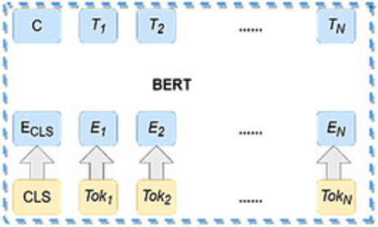

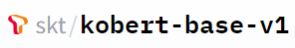
분석 모델 개요 – koBERT 도식표
분석 모델 koBERT 파이프라인 중 Train Data 데이터 구성에 대해 설명
koBERT
Train Data
Fine-tunning
Prediction
A
서면평가 Data
BMC Data
B
AdamW
C
1. 데이터 구성

Slide 6
데이터 구성 – 데이터 전처리
사업 계획서 안에서 BMC모델 9가지 항목 텍스트 추출 , 서면 평가표 8가지 항목 텍스트 추출
PDF MINER 이용 텍스트 내용 추출해 한줄로 만들어 라벨링 진행
< BMC >
< 서면 평가표 >
BMC
핵심
파트너
핵심
활동
핵심
자원
가치
제안
마케팅 채널
고객
관계
고객
세그먼트
비용
구조
수익
구조
창업의지
창업 동기 및 목표의 구체성
창업 분야 이해도
창업 아이템 우수성
창업아이템의 우수성
경쟁 제품과의 차별성
사업 계획서의 타당성
사업 계획서 내용의 충실성
창업자(팀원)의 전문성
창업 아이템의 시장성
시장 진출 및 성장 계획의 실현 가능성
BMC(비즈니스 모델 캔버스) : 새로운 사업 모형을 개발하고 기존의 모형을 문서화 하기위해 사용하는 경영전략 템플릿

Slide 7
데이터 구성 – 점수 라벨링 (BMC)
BMC 점수 다음을 기준으로 해서 점수 라벨링 진행 후 나온 평과결과를 확인
BMC 라벨링 기준
평가 결과
창업 비즈니스 모델 항목 | 라벨링 기준
고객 세그먼트 | 타겟 고객의 문제 / 요구 / 얻고자 하는 혜택, 시장 크기, 시장 종류
가치제안 | 고객의 문제/요구 해결안, 차별화 포인트, 경쟁사
마케팅채널 | 직접 판매, 간접 판매
고객관계 | 고객 확보 전략, 고객 유지 전략
수익원 | 판매 가격, 예상 매출/손익, 구매 방법
핵심활동 | 제품 개발, 제조, 판매를 위한 주요 활동
핵심자원 | 지적 자원, 주요 인력 자금 확보 전략, 인프라 확보 전략
핵심파트너 | 제품 개발, 제조, 판매를 위한 주요 파트너/필요성
비용구조 | 제품 개발, 제조, 판매를 위한 비용 내용 인건비, 마케팅비
고객 세그먼트
A 예시
이슈 확대를 위한 출시 전략/ 자신만의 새로운 공간을 지식으로 창조할 수 있는 세계
1) : 교육 이슈 과학지식을 가장 활용할 수 있는 대상을 공략한 이슈 전략
2) : 고객 만족 내가 알고 있는 지식을 가상세계에서 창조자가 될 수 있는 기회를 제공
3) : 상업용 이슈 상업용 제품들의 과학적 상식을 원소로 표현하여 메타버스내에 노출
4) : 홍보 이슈 메타버스내 공간을 지식으로 만들어가는 이슈 노출
5) : 경쟁을 통한 고객 만족 유도 소유권 중심의 고객 서비스
고객 세그먼트
C 예시
사업 계획서에 라벨링 기준에 포함되는 내용이 있는지 없는지 구체적으로 적혀져 있는지 판단해 점수 라벨링 진행
악기 실력, 악기 보유, 연주 경험, 연령, 성별, 거주지 등으로 구분
20대 중후반 여성으로 악기 경험이 있는 초보 연주 실력 보유자

Slide 8
데이터 구성 – 데이터 전처리 (서면 평가표)
서면 평가표는 점수가 표기 되어있었지만 어느 항목을 어떤 기준으로 점수를 채점한지 알 수 없었기에 사업계획서를 읽어보고 평가되었을 기준을 정하였다.
서면 평가표 텍스트 추출 기준
창업 의지 |  |  | 창업 아이템 우수성 |  |  | 사업 계획 타당성
창업 동기 및 목표의 구체성 | 창업 분야 이해도 | 창업자(팀원)의 전문성 | 창업 아이템 (기능,특징 등)의 우수성 | 경젱 제품과의 차별성 | 창업 아이템의 시장성 | 사업 계획서 내용의 충실성 | 시장 진출 및 성장 계획의 실현 가능성
창업아이템 개발동기 창업 관련 교육 이수 여부 창업 전 직무유형 관련 수상실적 회사연혁 | 창업 전 직무 유형 관련 수상 실적 관련 교육 이수 여부 지적자산 현황 + TAM 전체 시장 | 인력 구성 현황 관련 수상 실적 지적자산 현황 CEO 자질과 역량 | 창업아이템 소개 개발동기 | 핵심 키워드, 설명 + 경쟁 분석 워크시트 | 시장 진입 전략 핵심 키워드, 설명 + 제품 서비스 판매 방법 SOM | 창업 아이템 핵심 키워드 핵심 서비스 제품의 주요 목표 고객 + 마케팅 전략 | 타겟 시장별 매출액, 투자 유치 전략 핵심 키워드 + TAM 전체 시장
사업 계획서 예비 창업자 / 기창업자 2가지 종류 기창업자에 좀 더 많은 계획내용 적혀져 있어 항목 추가로 더 넣어 텍스트 추출

Slide 9
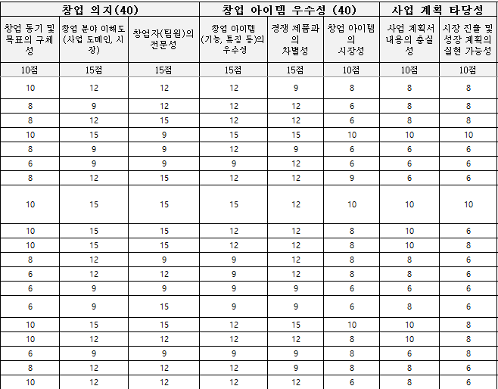
데이터 구성 – 텍스트 라벨링 및 평가결과 (서면 평가표)
서면 평가표 점수 라벨링 방법 및 앞서 말한 서면 평가표 텍스트 추출 기준으로 나눈 텍스트 결과 확인
서면 평가표 라벨링 기준
텍스트 추출 결과
창업동기 및 목표의 구체성
A 예시
1) 영업활동을 통한 수집 정보(영업정보)는 외부 환경 파악과 대응에 매우 중요하나, 영업사원 개별 역량 의존도가 높은 관리 구조에 따라 다양한 문제점이 발생한다.
① 할인 등 가격 중심의 영업활동 → 고객 관점의 문제해결/연구개발/영업전략 추진 어려움
② 영업정보 내재화 어려움 → 핵심 영업정보를 영업사원이 단독 관리/활용하여 기업에 내재화되지 않고 영업사원이 이직하는 경우 사라짐
③ 고객이탈 무방비 → 영업정보를 포함한 영업사원 역량 의존도가 높은 구조로 영업사원 이직시 고객도 함께 이탈됨
2) 대부분 세일즈 솔루션은 서비스 품질이 매우 낮거나 사용법이 어렵고 많은 입력정보가 필요하여 국내 중소기업의 세일즈 솔루션 이용율이 OECD 평균(26.2%)의 절반 수준인 14.7%에 그친다.
① 엑셀보다 못한 국산 솔루션 → 영업사원의 일정 감시 및 보고를 위한 내용을 기록
② 사용하기 어렵고 너무 비싼 외산 솔루션
창업동기 및 목표의 구체성
C 예시
1. 피아노 조율에 시간 비용이 많이 소요된다.
2. 조율사가 꼭 필요한 대면 작업이다
서울과학기술대학교 석사 연구
한메일, Daum 카페, Daum 포털 미디어다움 UCC & tv팟 Daum 검색 기능 강화 Life on Daum
항목별 점수 분포에 따라 적절한 기준으로 등급을 나눠서
점수 라벨링 진행

Slide 10
분석 모델 개요 – koBERT 도식표
분석 모델 koBERT 파이프라인 중 Fine-tunning 분석 모델 결과에 대해 설명
koBERT
Train Data
Fine-tunning
Prediction
A
서면평가 Data
BMC Data
B
AdamW
C
2. 분석 모델 결과

Slide 11
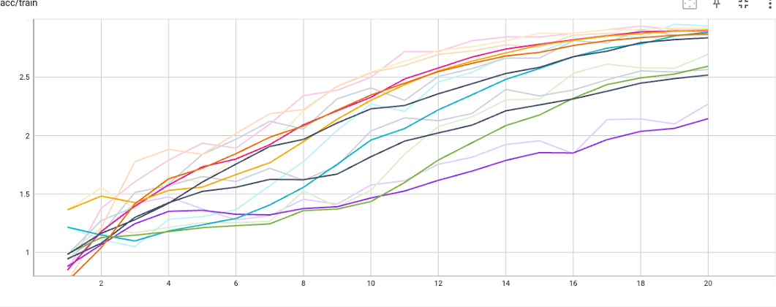
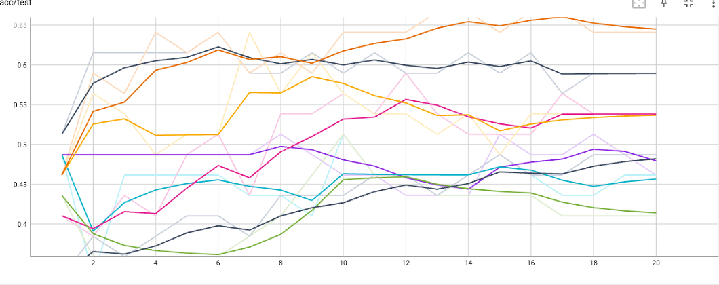
분석 모델 결과 – 서면평가
서면 평가 데이터 koBERT에 학습시킨 결과를 Tensorboard로 시각화
acc / train
epoch | 2 | 4 | 6 | 8 | 10 | 12 | 14 | 16 | 18 | 20
창업 아이템 | 37 | 43 | 46 | 59 | 76 | 82 | 89 | 94 | 95 | 98
창업 분야 이해도 | 39 | 52 | 54 | 54 | 68 | 71 | 80 | 80 | 85 | 85
창업 아이템 시장성 | 40 | 40 | 42 | 51 | 51 | 69 | 77 | 84 | 86 | 90
내용의 충실성 | 40 | 63 | 67 | 74 | 85 | 90 | 93 | 95 | 96 | 96
경쟁 제품 차별성 | 39 | 49 | 43 | 49 | 53 | 58 | 64 | 62 | 71 | 76
창업 목표 구체성 | 52 | 55 | 60 | 74 | 85 | 91 | 94 | 96 | 97 | 97
팀원의 전문성 | 46 | 60 | 63 | 78 | 83 | 91 | 95 | 96 | 98 | 97
시장 진출 가능성 | 42 | 53 | 66 | 69 | 80 | 84 | 89 | 94 | 97 | 95
acc / test
epoch | 2 | 4 | 6 | 8 | 10 | 12 | 14 | 16 | 18 | 20
창업 아이템 | 33 | 45 | 45 | 45 | 51 | 45 | 45 | 45 | 45 | 45
창업 분야 이해도 | 63 | 63 | 63 | 60 | 60 | 60 | 63 | 63 | 60 | 60
창업 아이템 시장성 | 36 | 36 | 36 | 42 | 51 | 45 | 45 | 45 | 42 | 42
내용의 충실성 | 60 | 63 | 63 | 63 | 63 | 63 | 66 | 66 | 63 | 63
경쟁 제품 차별성 | 48 | 48 | 48 | 51 | 45 | 45 | 45 | 48 | 51 | 45
창업 목표 구체성 | 57 | 48 | 51 | 57 | 57 | 54 | 54 | 54 | 54 | 54
팀원의 전문성 | 39 | 42 | 51 | 54 | 57 | 60 | 51 | 51 | 54 | 54
시장 진출 가능성 | 39 | 39 | 42 | 45 | 45 | 45 | 45 | 45 | 48 | 48

Slide 12
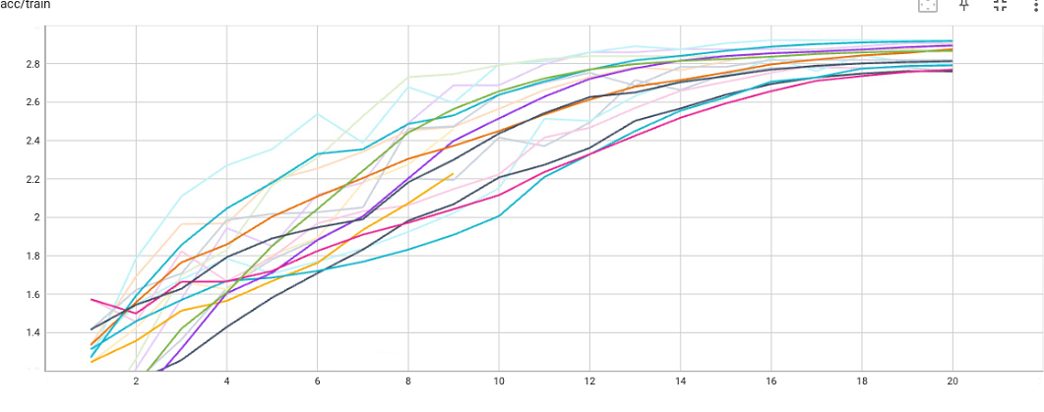
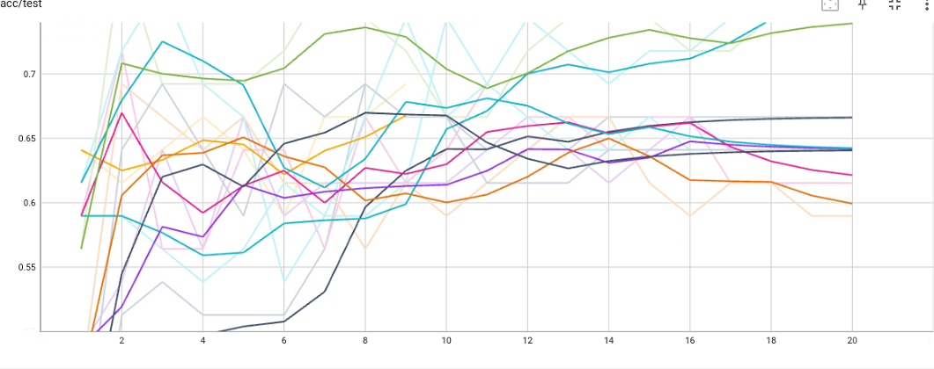
분석 모델 결과 – BMC
BMC 데이터 koBERT에 학습시킨 결과를 Tensorboard로 시각화
acc / train
epoch | 2 | 4 | 6 | 8 | 10 | 12 | 14 | 16 | 18 | 20
Channels | 38 | 54 | 63 | 73 | 80 | 83 | 89 | 92 | 92 | 92
CustomerSeg | 42 | 47 | 56 | 54 | 60 | 63 | 73 | 76 | 82 | 90
Cost | 52 | 60 | 59 | 64 | 72 | 83 | 90 | 94 | 95 | 93
KeyActivities | 40 | 65 | 71 | 83 | 90 | 95 | 96 | 96 | 96 | 97
CustomerRelation | 49 | 56 | 66 | 69 | 74 | 82 | 89 | 92 | 92 | 93
KeyResources | 56 | 66 | 75 | 82 | 85 | 91 | 92 | 95 | 96 | 97
ValueProposition | 60 | 76 | 85 | 89 | 93 | 95 | 96 | 97 | 97 | 97
KeyPartners | 42 | 61 | 77 | 91 | 93 | 95 | 95 | 95 | 96 | 96
Revenue | 54 | 66 | 68 | 82 | 88 | 92 | 93 | 94 | 94 | 94
acc / test
epoch | 2 | 4 | 6 | 8 | 10 | 12 | 14 | 16 | 18 | 20
Channels | 28 | 53 | 51 | 56 | 66 | 64 | 64 | 66 | 66 | 66
CustomerSeg | 64 | 61 | 64 | 66 | 64 | 58 | 66 | 66 | 69 | 69
Cost | 58 | 53 | 61 | 58 | 74 | 74 | 69 | 71 | 76 | 76
KeyActivities | 53 | 56 | 58 | 61 | 61 | 66 | 61 | 66 | 64 | 64
CustomerRelation | 71 | 56 | 64 | 66 | 64 | 66 | 64 | 66 | 61 | 61
KeyResources | 69 | 64 | 61 | 56 | 58 | 64 | 66 | 58 | 61 | 58
ValueProposition | 71 | 69 | 53 | 66 | 66 | 66 | 64 | 64 | 64 | 64
KeyPartners | 79 | 69 | 71 | 74 | 66 | 71 | 74 | 71 | 74 | 74
Revenue | 64 | 64 | 69 | 69 | 66 | 61 | 64 | 64 | 64 | 64

Slide 13


인사이트 도출
사업평가 어플리케이션 구축 후 , 초기 창업자들이 쉽게 사업에 대해 객관적인 평가를 받을 수 있고
시간이 지날수록 창업 관련 데이터가 축적되면서 새로운 인사이트를 도출할 가능성 제시
DATA
정보 추가
APP
구독 서비스
창업 컨설팅
APP 구축 후 가능한 인사이트
창업자들 초기 투자 자금 부족
-> 펀딩 이후 수수료 납부
창업 기업 생존율
높이기 위한 플랫폼

Slide 14

프로젝트 진행 후 느낀점
< 데이터 전처리 >
< 모델링 >
서면 평가표에서 항목마다 평가 기준을 정하는 영역을 정하는데 이것은 정해진 기준 없이 심사의원마다 기준이 다르기 때문에 어떻게 기준을 정해서 텍스트를 라벨링 해야하는지 고민이 많았다.
객관적인 데이터를 얻기 위해서는 통일된 사업계획서 양식이 필요하다고 생각합니다.
심사의원들이 평가하는 부분의 기준이 구체적으로 정해져 있다면 양질의 데이터를 얻을 수 있다고 생각합니다.
Hugging face에서 이미 훈련된 koBERT 모델 적용해 사용함에도 불구하고 모델을 돌리는 것은 생각보다 무척 까다로웠다. 특히 python 버전 환경에 따라 동작이 잘 안될 때가 많고 koBERT 모델 자체가 윈도우에서 실행하기 어려워 이를 해결하기 위해 리눅스 서버환경에서 모델작업을 수행했습니다.
언어 모델링 자체가 만개 이상의 데이터를 요구하는데 주어진 데이터는 적었기 때문에 훈련에 한계가 명확했고 Test acc가 잘 나오지 않는 점이 아쉬웠습니다.

